Slide 1
ĐÀO TẠO DỰ ÁN
Nghiệp vụ lưu ký chứng khoán
Mã hiệu dự án: FLEX_ROSE

Slide 2
NỘI DUNG
Lưu ký chứng khoán.
Rút lưu ký chứng khoán.
Chuyển khoản chứng khoán ra ngoài/ Chuyển khoản chứng khoán toàn bộ không tất toán tài khoản.
Chứng khoán lô lẻ.
Chuyển khoản chứng khoán tất toán tài khoản.
Cầm cố chứng khoán không giải ngân sản phẩm.
Giải tỏa cầm cố chứng khoán không giải ngân sản phẩm.
Các nghiệp vụ khác.

Slide 3
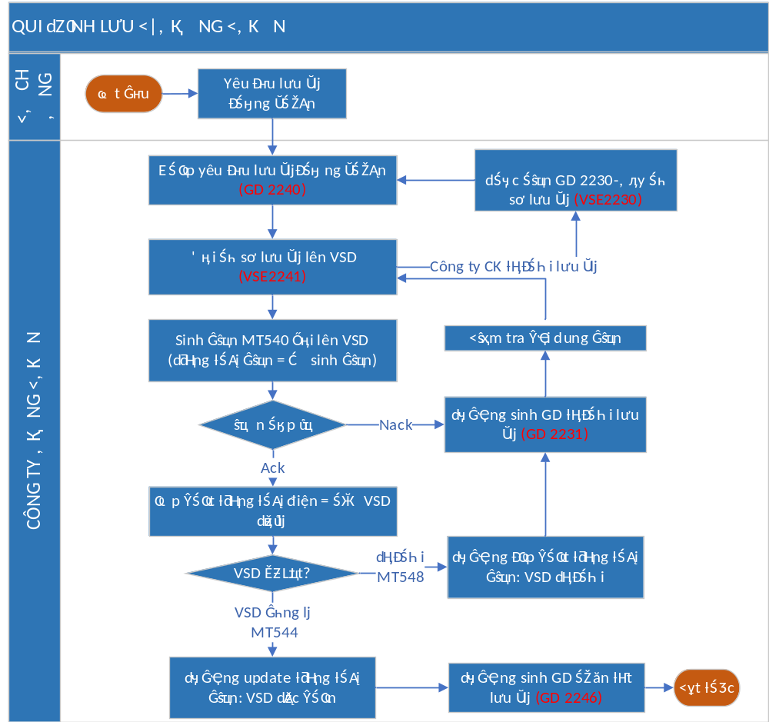
Nghiệp vụ lưu ký
1. Quy trình gửi lưu ký chứng khoán vật chất:

Slide 4
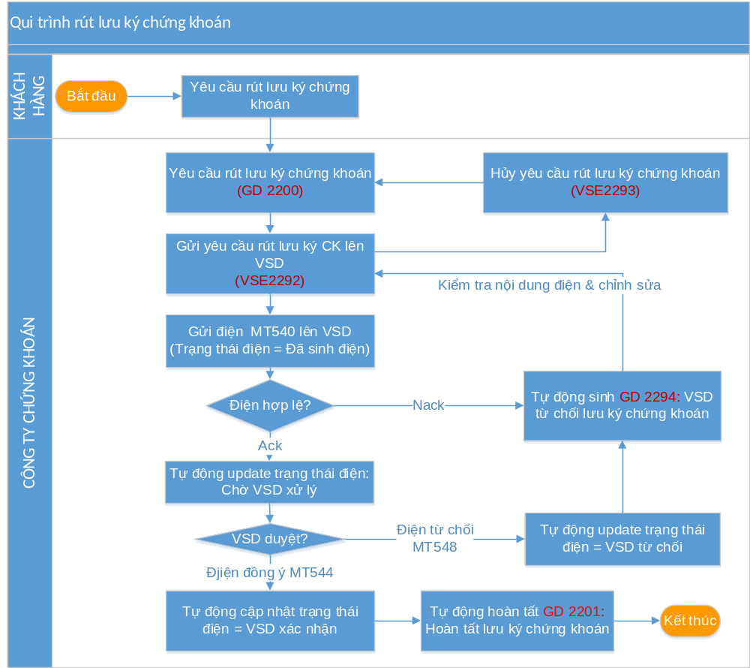
Nghiệp vụ lưu ký
2. Quy trình rút lưu ký chứng khoán vật chất:

Slide 5
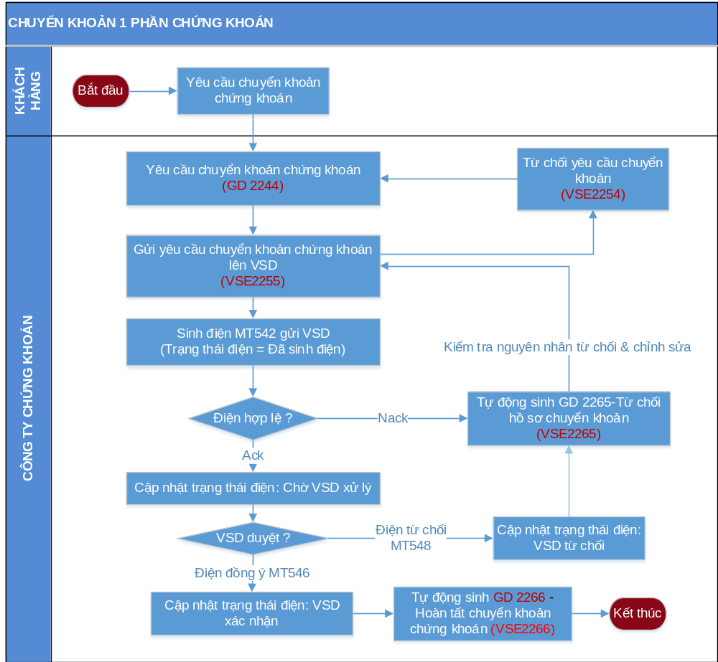
Nghiệp vụ lưu ký
3. Quy trình chuyển khoản CK ra ngoài/ chuyển khoản toàn bộ CK không đóng tài khoản

Slide 6
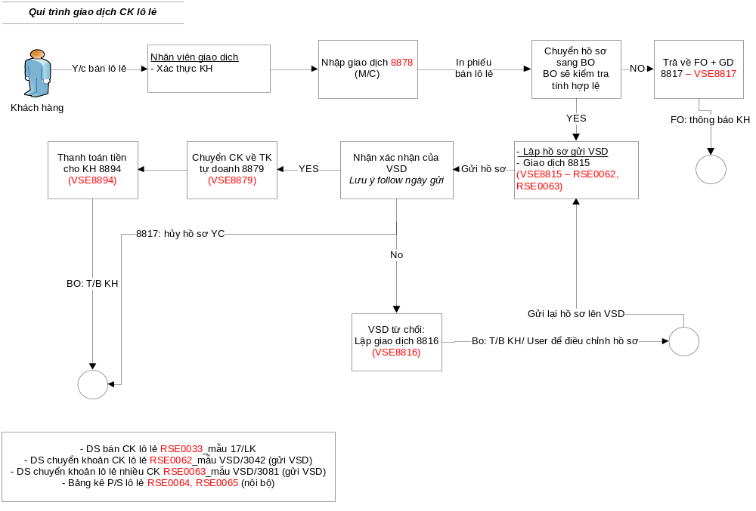
Nghiệp vụ lưu ký
4. Quy trình giao dịch chứng khoán lô lẻ:

Slide 7
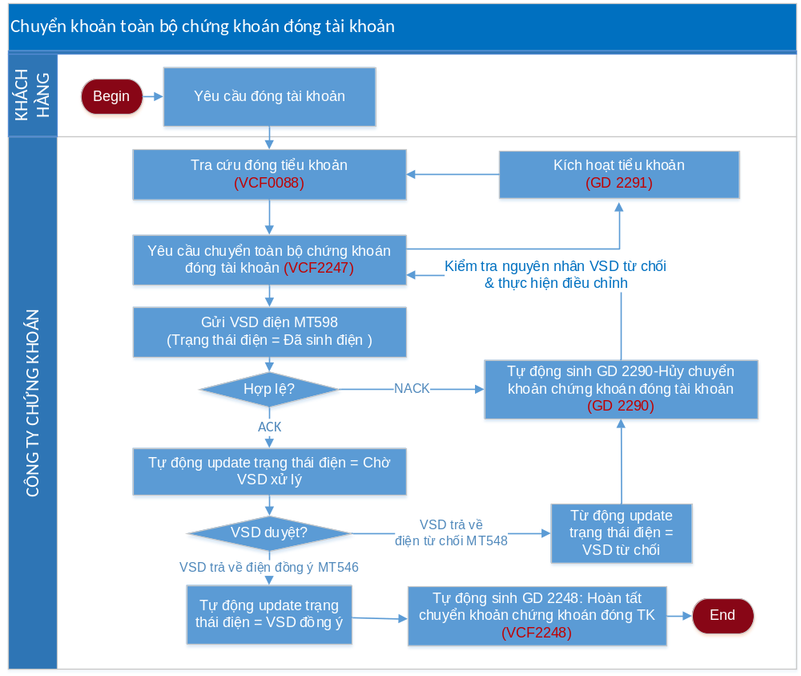
Nghiệp vụ lưu ký
5. Chuyển khoán chứng khoán/ quyền tất toán đóng tài khoản :

Slide 8
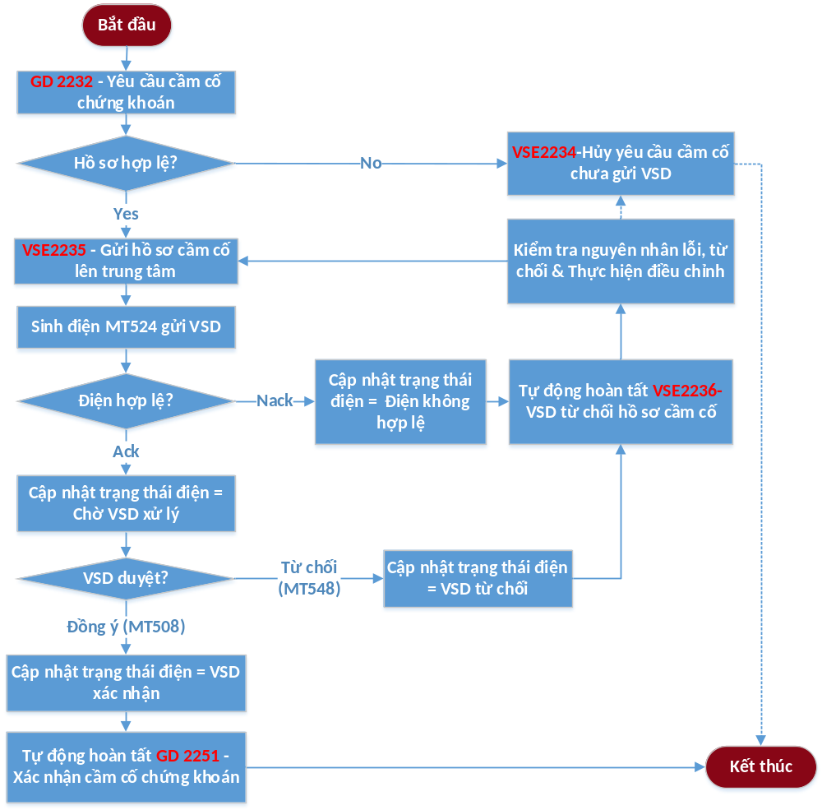
Nghiệp vụ lưu ký
6. Quy trình cầm cố không giải ngân sản phẩm

Slide 9
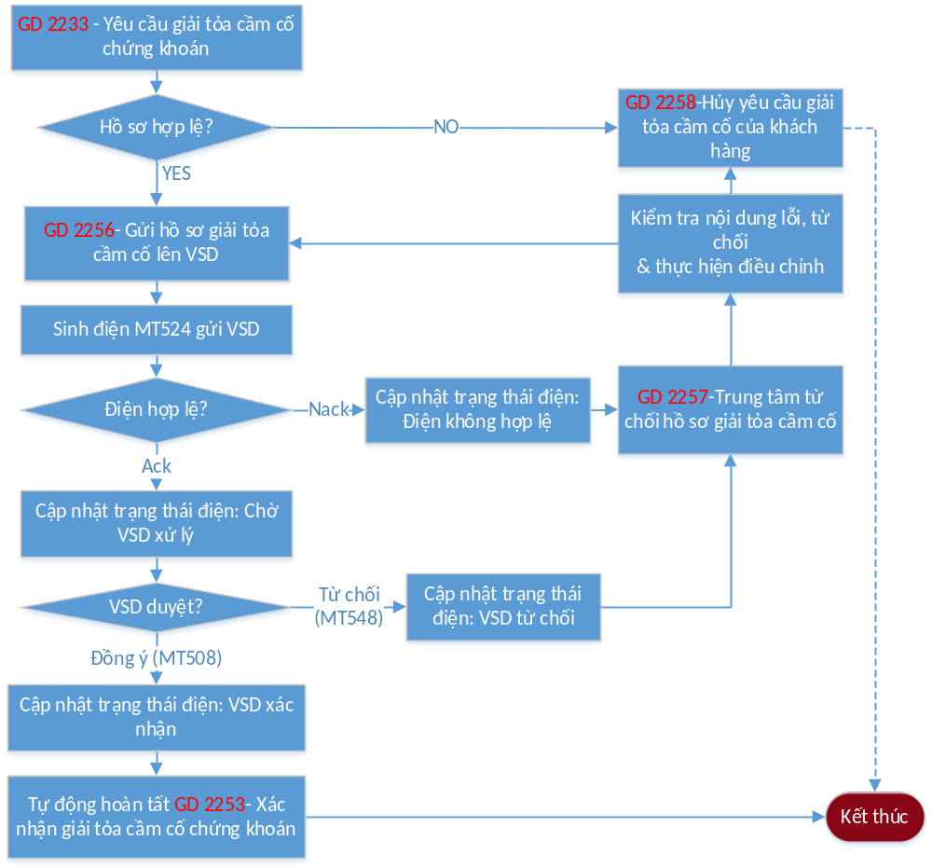
Nghiệp vụ lưu ký
7. Quy trình giải tỏa cầm cố không giải ngân sản phẩm

Slide 10
Nghiệp vụ lưu ký
8. Các nghiệp vụ khác.
  Chuyển khoản nội bộ giữa các tiểu khoản cùng số lưu ký – VSE2242 (VSE2268 tele)
  Nhận chuyển khoản chứng khoán - 2245
  Phong tỏa chứng khoán – 2202.
  Giải tỏa chứng khoán – VSE2203.
  Điều chỉnh giá vốn – VSE2222.
  Chuyển CK từ chờ giao dịch sang giao dịch – VSE2263, 2267
  Chuyển CK từ giao dịch sang chờ giao dịch – VSE2269
  Chuyển CK HCCN sang giao dịch – VSE2221

